Slide 1
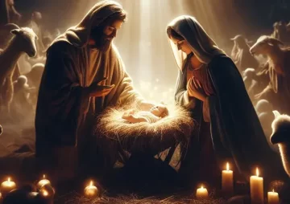
La Natividad del Señor
25
d
i
c
2
0
2
5
C
i
c
l
o
C
Notes:
Sigue introducción del Monitor y video del Papa

Slide 2

ANUNCIOS PARROQUIALES
Notes:
Sigue canto de despedida

Slide 3
ANUNCIOS PARROQUIALES
Sábados a las 4pm
Domingos a las 9am y a las 11am
Misa en francés
Notes:
Anuncios parroquiales

Slide 4

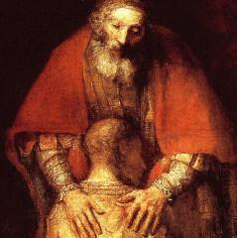
ANUNCIOS PARROQUIALES
Confesiones
Español, francés e inglés
Lunes 22 de diciembre 7pm
Iglesia de Saint-Joachim
Notes:
Anuncios parroquiales

Slide 5
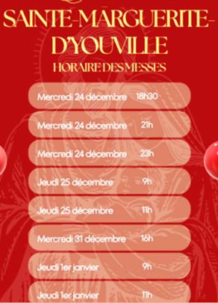


ANUNCIOS PARROQUIALES
Misas del tiempo de Navidad
Misa de Vigilia
Misa de Gallo
Misa de Navidad
Vigilia de año nuevo
Notes:
Anuncios parroquiales (La misa en español se celebra en Sainte-Martine el último domingo de cada mes a la 1pm, ya no los días sábado. En julio, la misa está programada para el 27 a la 1pm.)

Slide 6
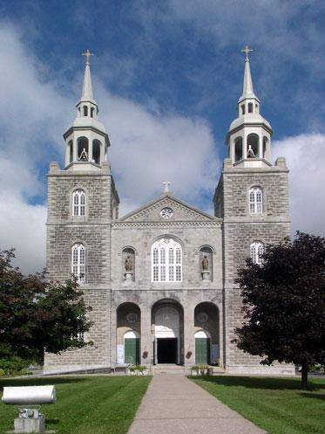
ANUNCIOS PARROQUIALES
Domingo 28 de diciembre 1pm
Misa en español
Iglesia de Sainte-Martine
122 rue Saint-Joseph
Sainte-Martine J0S 1V0
Notes:
Anuncios parroquiales (La misa en español se celebra en Sainte-Martine el último domingo de cada mes a la 1pm, ya no los días sábado. En julio, la misa está programada para el 27 a la 1pm.)

Slide 7
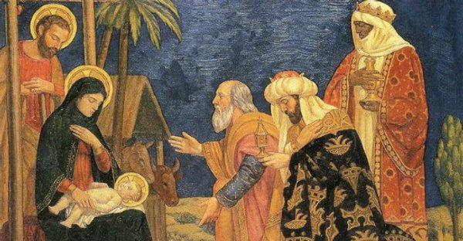
ANUNCIOS PARROQUIALES
Domingo 4 de enero 2026, 11am
EPIFANÍA DEL SEÑOR
Misa multicultural y compartir.
Ste-Marguerite
D’Youville
NO HABRÁ
misa en español
Notes:
NO HABRÁ misa en español

Slide 8
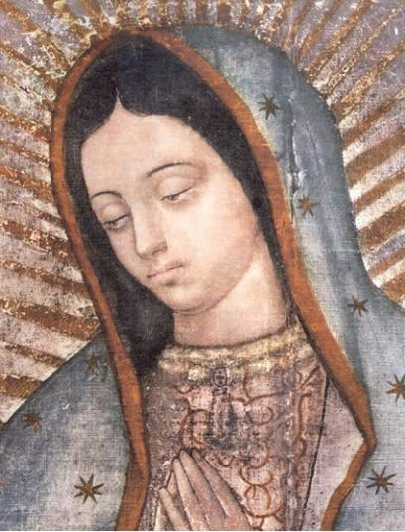
ANUNCIOS PARROQUIALES
¿Desea recibir a la
Virgen peregrina
en su hogar?
Contactar a Mirna Bonilla
Notes:
Anuncios parroquiales

Slide 9
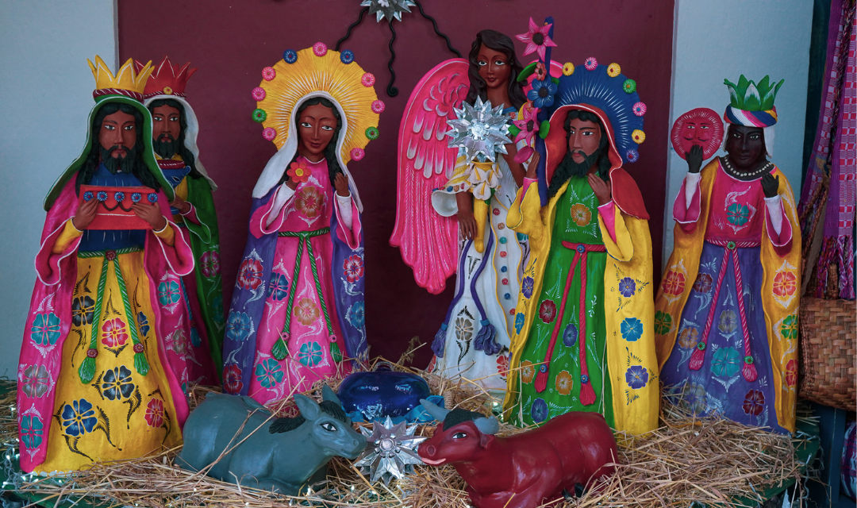
Notes:
Sigue canto de despedida

Slide 10
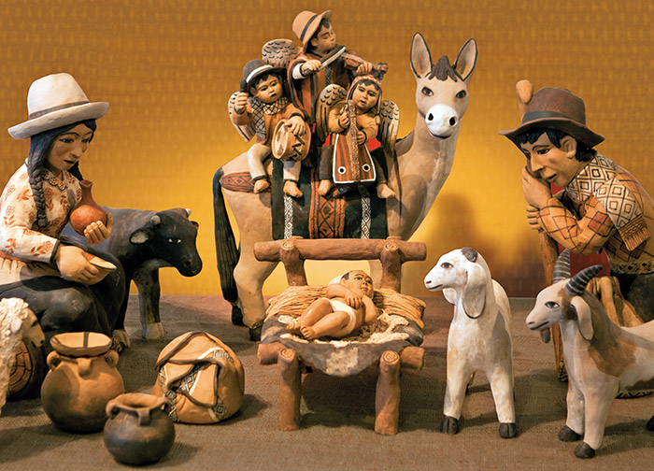
Notes:
Sigue canto de despedida

Slide 11
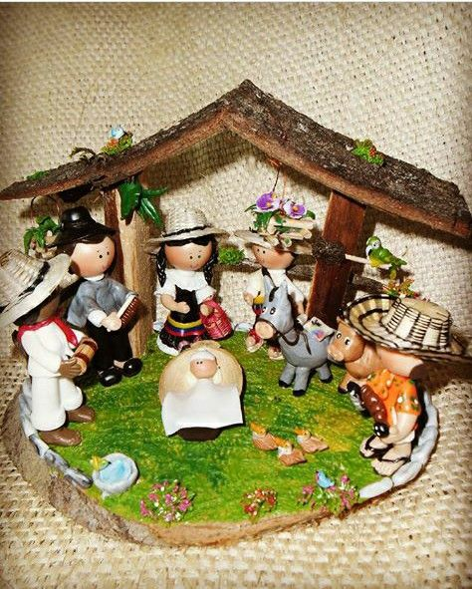
Notes:
Sigue canto de despedida

Slide 12
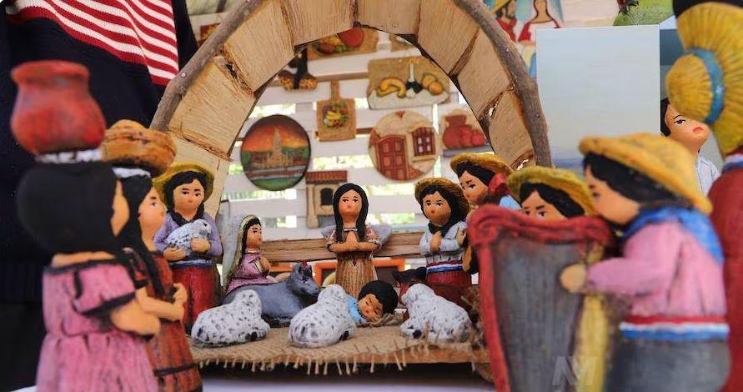
Notes:
Sigue canto de despedida

Slide 13
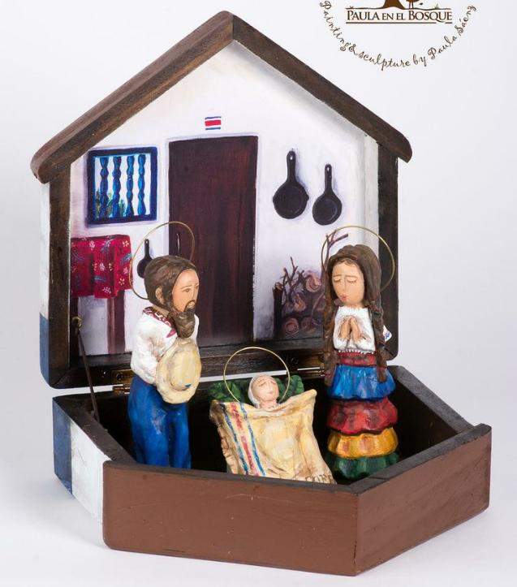
Notes:
Sigue canto de despedida

Slide 14
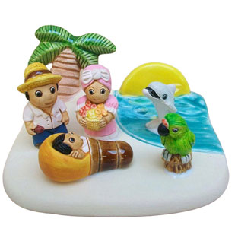
Notes:
Sigue canto de despedida

Slide 15
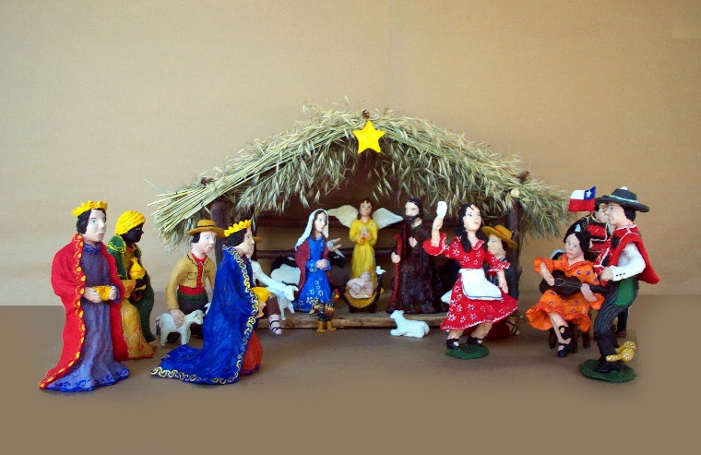
Notes:
Sigue canto de despedida

Slide 16
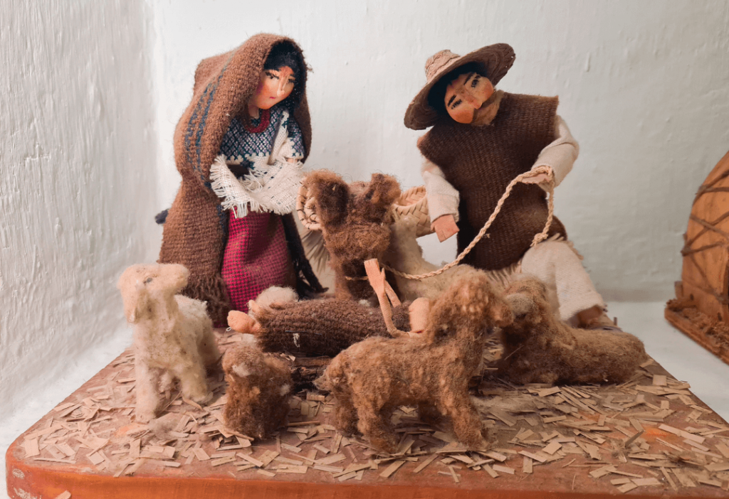
Notes:
Sigue canto de despedida

Slide 17
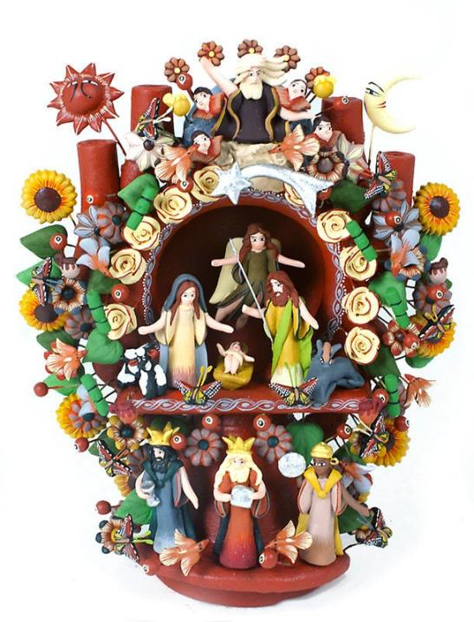
Notes:
Sigue canto de despedida

Slide 18
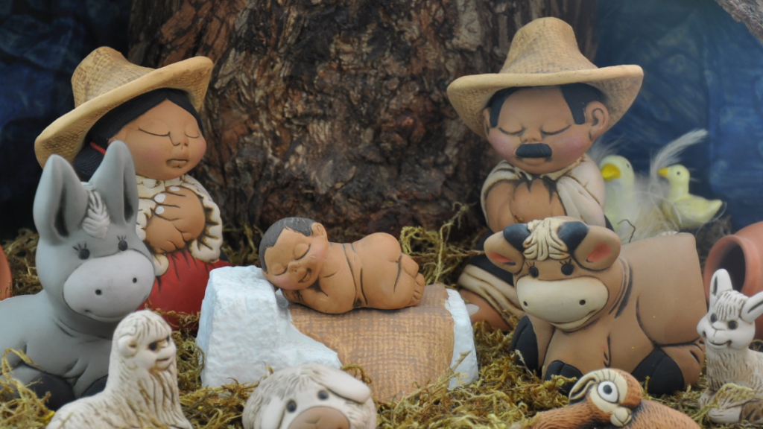
Notes:
Sigue canto de despedida

Slide 19
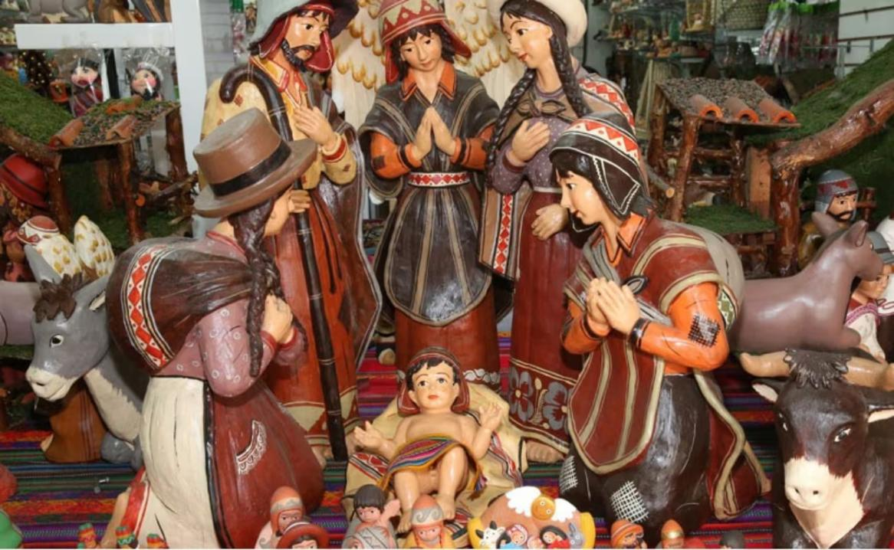
Notes:
Sigue canto de despedida

Slide 20
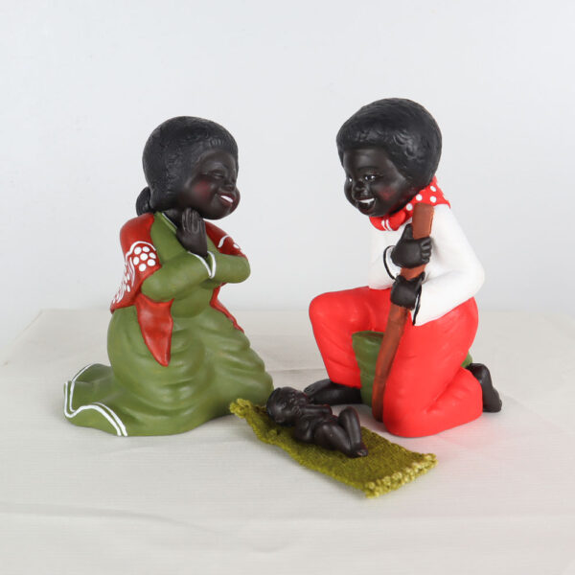
Notes:
Sigue canto de despedida

Slide 21
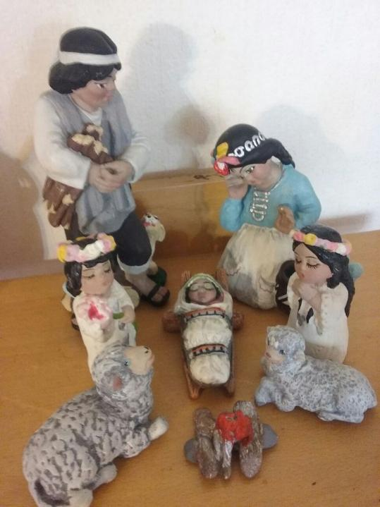
Notes:
Sigue canto de despedida

Slide 22
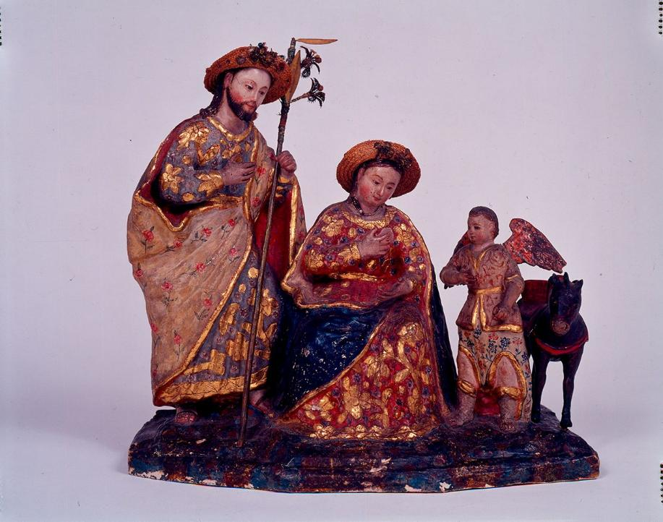
Notes:
Sigue canto de despedida

Slide 23
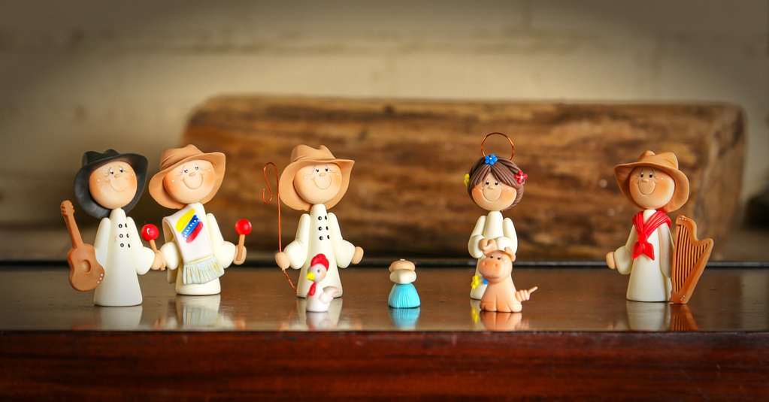
Notes:
Sigue canto de despedida

Slide 24
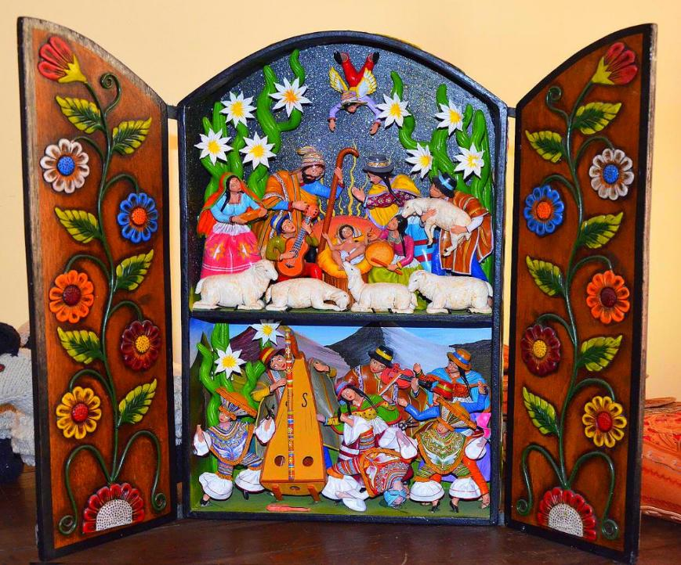
Notes:
Sigue canto de despedida

Slide 25
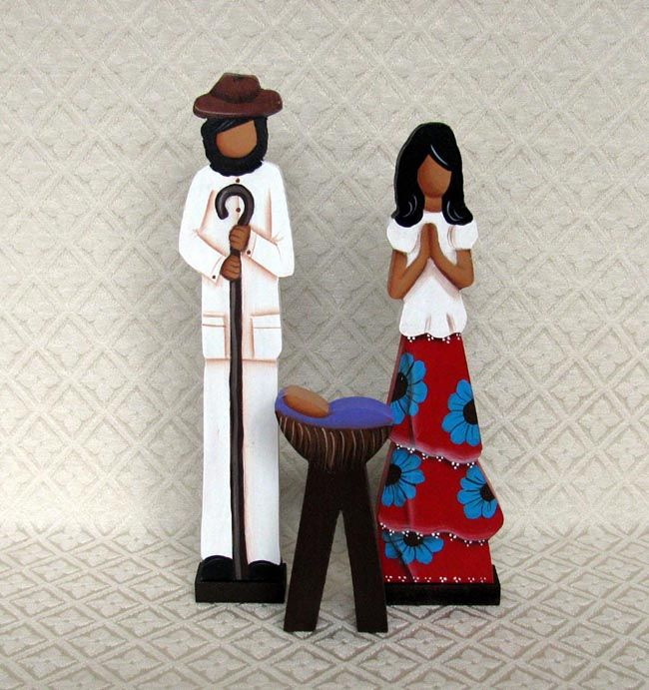
Notes:
Sigue canto de despedida

Slide 26
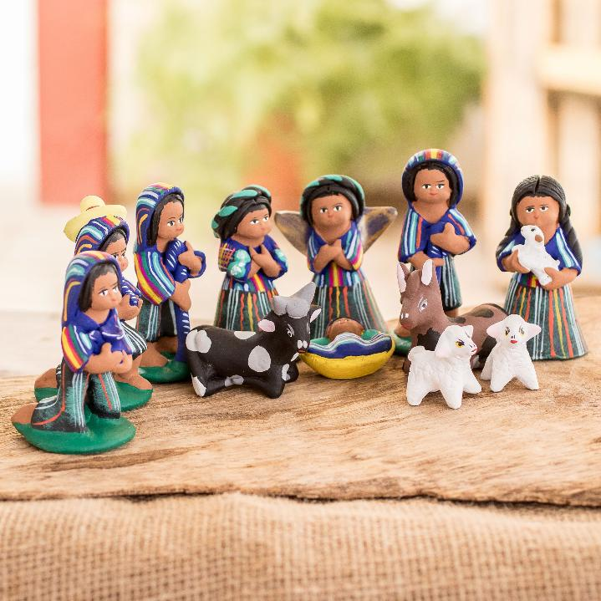
Notes:
Sigue canto de despedida

Slide 27
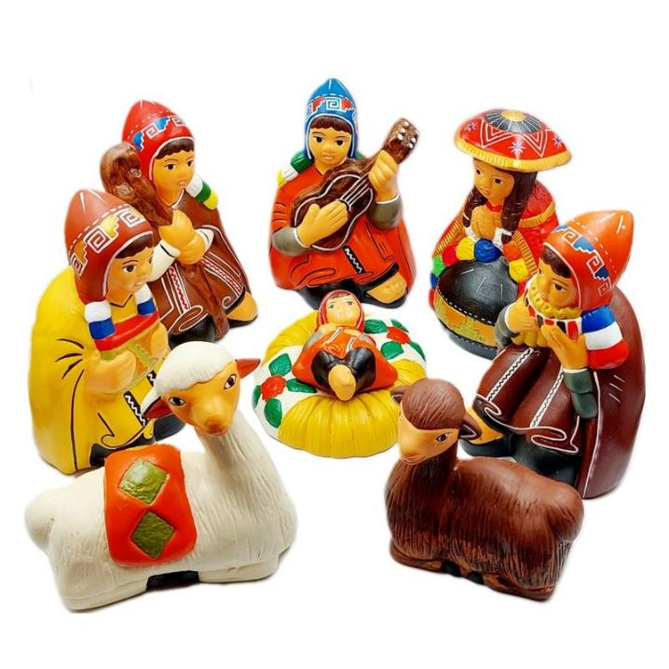
Notes:
Sigue canto de despedida

Slide 28
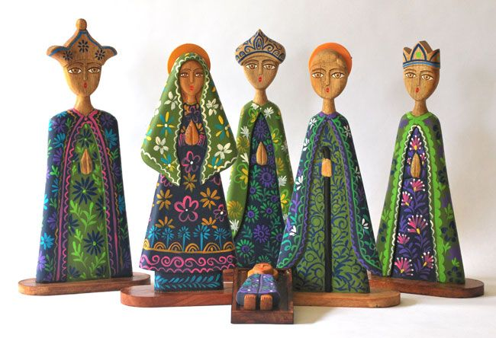
Notes:
Sigue canto de despedida

Slide 29
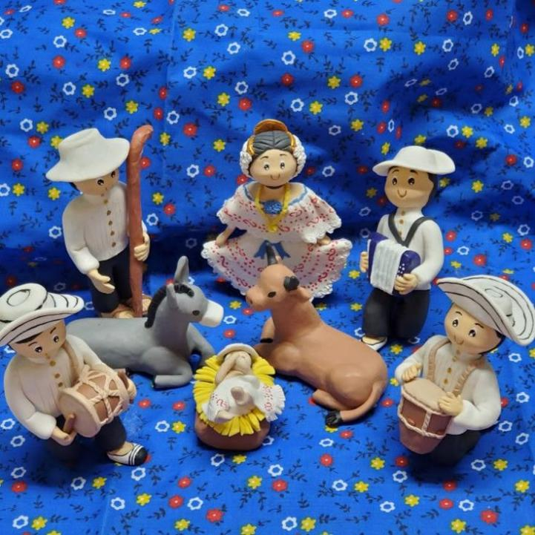
Notes:
Sigue canto de despedida

Slide 30
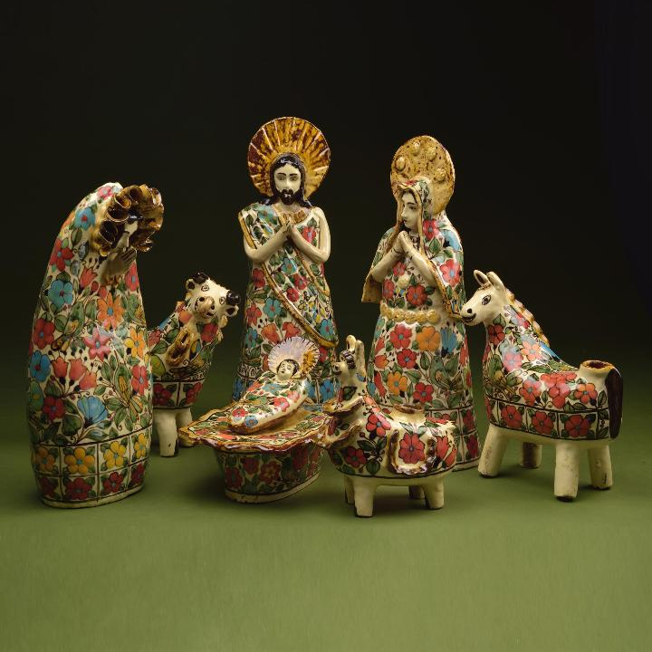
Notes:
Sigue canto de despedida

Slide 31
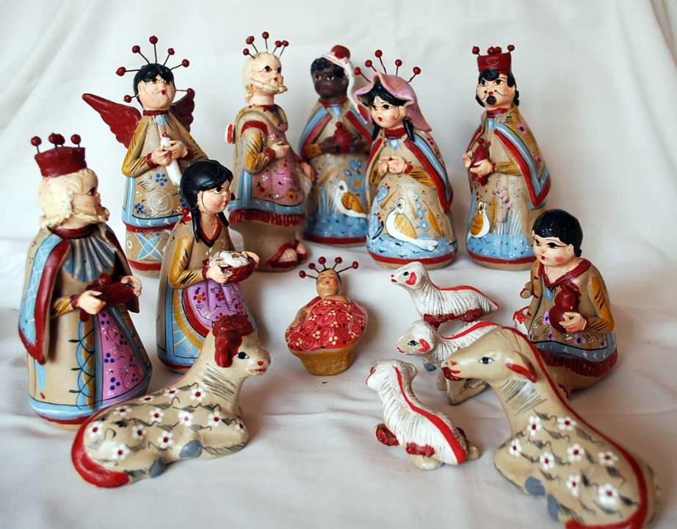
Notes:
Sigue canto de despedida

Slide 32
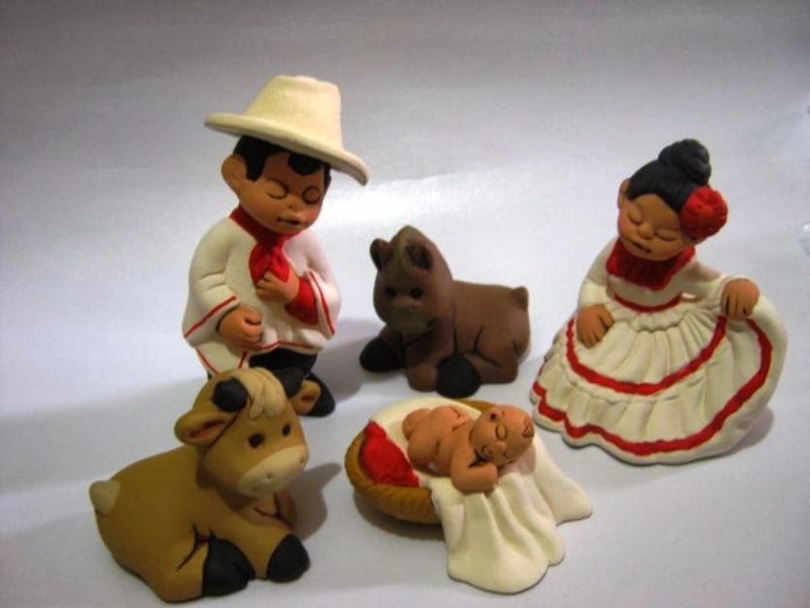
Notes:
Sigue canto de despedida

Slide 33
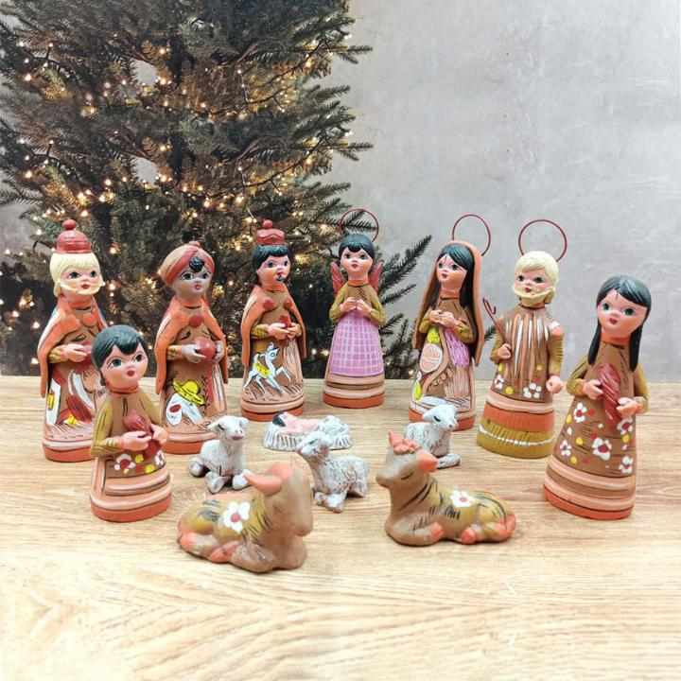
Notes:
Sigue canto de despedida

Slide 34
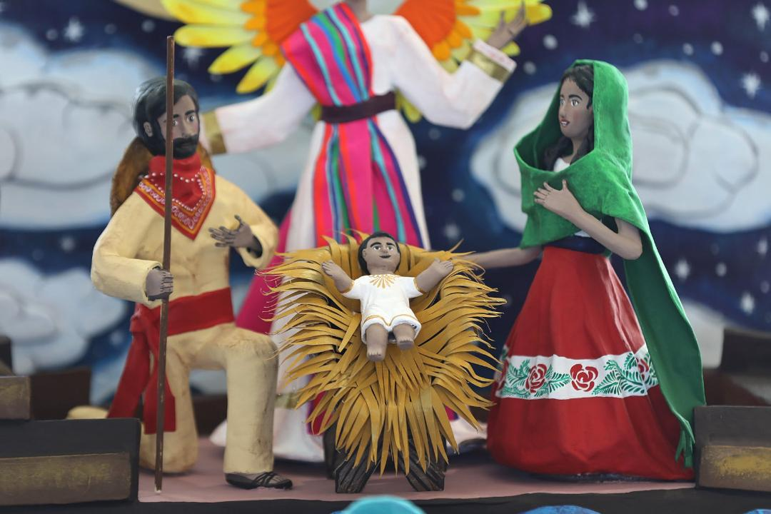
Notes:
Sigue canto de despedida

Slide 35
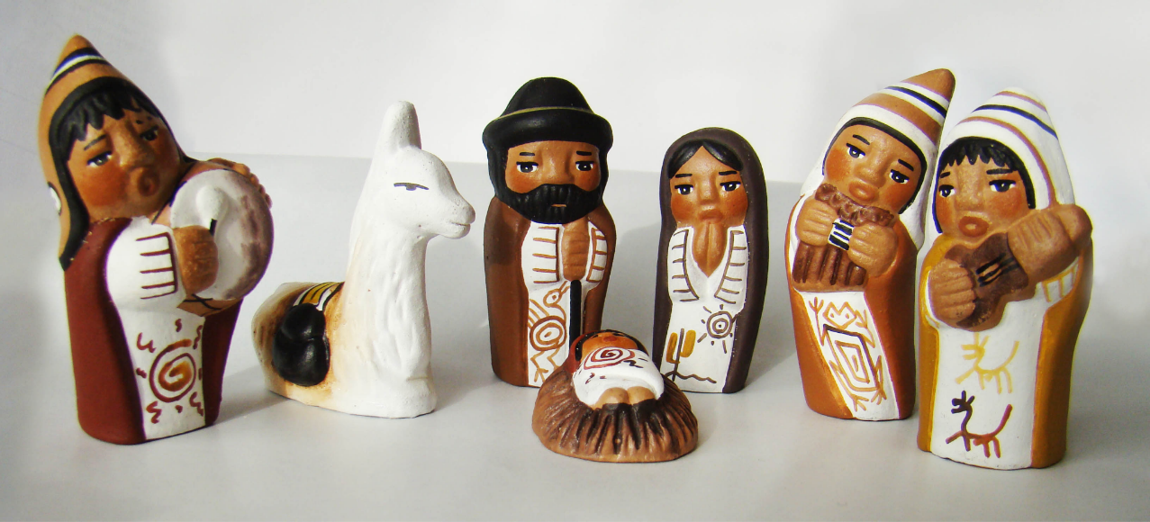
Notes:
Sigue canto de despedida

Slide 36
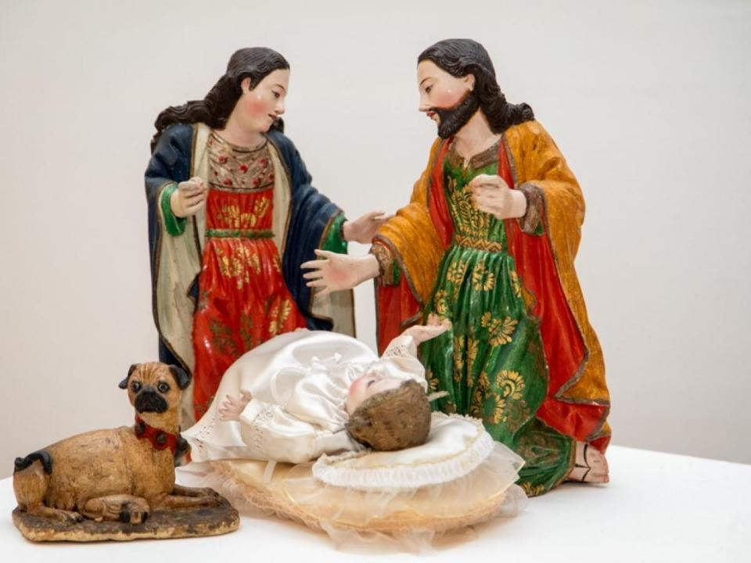
Notes:
Sigue canto de despedida

